Slide 1

БӨЛІМ Адамның сырт келбеті мен мінезі Сабақтың тақырыбы: Тазалық – денсаулық негізі
Қазақ тілі
5-сынып

Slide 2
Оқу мақсаттары:
5.1.6.1 коммуникативтік жағдаятқа сай эмоционалды сөздерді, дауыс ырғақтары арқылы қыстырма, қаратпа, одағай сөздерді еркін қолданып, диалогке даярлықсыз қатысу, өз пікірін білдіру;
5. ӘТН 3.көп мағыналы сөздерді көркемдік ерекшеліктеріне сай қолдану.
Сабақ мақсаты:
Коммуникативтік жағдаятқа сай эмоционалды сөздерді, дауыс ырғақтары арқылы қыстырма, қаратпа, одағай сөздерді еркін қолданып, диалогке даярлықсыз қатысады, өз пікірін білдіреді;
Көп мағыналы сөздерді көркемдік ерекшеліктеріне сай қолданады;
Жеке бас гигиенасын сақтаудың маңыздылығын айтады.
Бағалау критерийлері:
Тақырыпқа сай өз ойын білдіріп, өмірмен байланыстырады;
Тілдік бірліктерді көркемдік ерекшелігіне сай қолданады.

Slide 3
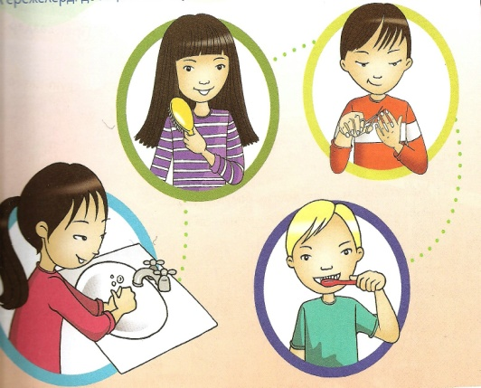
  Балалар, осы суреттерге қарап, бүгінгі сабағымыздың лексикалық тақырыбын анықтап көрейікші.
Дескриптор:
Берілген ақпарат арқылы сабақ тақырыбын анықтайды;
Бұрынғы білімін пайдаланады.

Slide 4
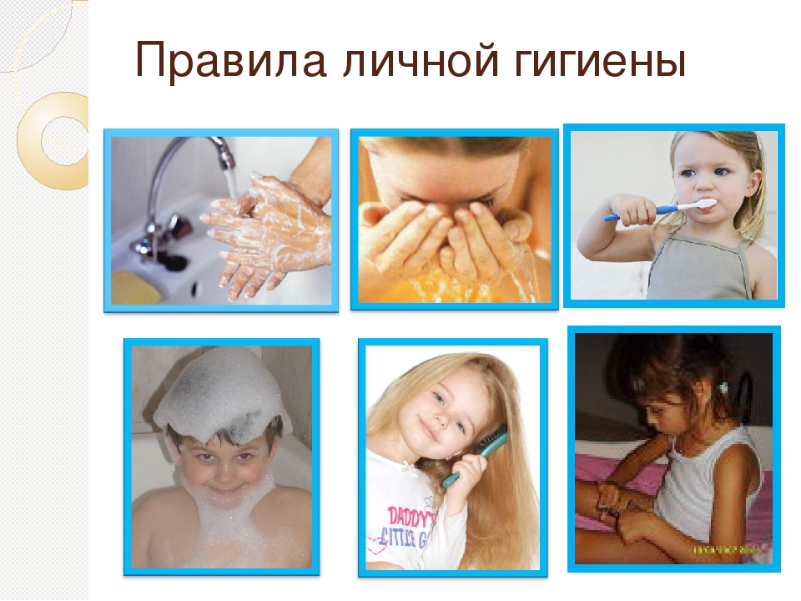
1-тапсырма. Сурет бойынша жеке бас гигиенасы және оны сақтаудың маңыздылығы туралы әңгімелеңіз.
Дескриптор:
Қаратпа, қыстырма, одағай сөздерді қатыстырып мәтін құрайды.

Slide 5
Өзіңді тексер.
Жеке бас гигиенасын сақтау деп таза жүру, таңертең тұрып жаттығулар жасау, жүгіру, жуыну қажет. Тырнақты өсірмей уақытында алып тұру керек.Мектепте де, үйде де тазалықты сақтауымыз қажет. Тісімізді жуып, қолымызды сабындап жуу, бөгде заттарды ұстамау қажет. Жеміс-жидектерді жуып жеу, тамақты асықпай шайнап жеу, тамақ үстінде сөйлемеуіміз керек.
Спортпен айналысып, таза жүру әрбір адам өз денесін шынықтырса, жуынып, таза жүрсе оны аурудан сақтайды.
Адам еңбекке қабілетті болып өссе дене құрылысы сымбатты болады. Үнемі таза жүрсе денеңе жаман жаралар шықпайды.

Slide 6
2-тапсырма
Тақырыпқа сай сөйлемдерді толықтырып жазыңыз.
Әр адамның жеке бас гигиенасына арналған өз заттары ________________, _________________, _________________ болуы керек.
Гигиена сақтау ________________________________ көмектеседі.
Дескриптор:
Сөздерді дұрыс қолданады.

Slide 7
Өзіңді тексер
2-тапсырма
Әр адамның жеке бас гигиенасына арналған өз заттары тіс щеткасы, жеке орамалы, жеке ыдысы болуы керек.
Гигиена сақтау денсаулықты нығайтуға көмектеседі.

Slide 8
3-тапсырма
Бет, көз, тіс, ауыз, бас көп мағыналы сөздерін қатыстырып, шағын мәтін жазыңыз.
Дескриптор:
көп мағыналы сөздерді дұрыс қолданады;
мағынасы өзара жүйелі байланысқан сөйлемдер құрастырады.

Slide 9
Өзіңді тексер
3-тапсырма
Жеке бас гигиенасын сақтау -адам денсаулығының мықты болуының кепілі. Ұйқыдан тұрған соң біз бетімізді жуып, жеке орамалымызбен сүртінуіміз қажет. Көзімізді кір қолымызбен ұстамауымыз керек. Тісімізді жуып, қолымызды сабындап жуу, бөгде заттарды ұстамау қажет.

Slide 10
4-тапсырма
Қаратпа, қыстырма, одағай сөздерді қатыстырып, «Тазалық – денсаулық негізі» тақырыбына диалог құрыңыз.
(өкінішке орай, бақытымызға қарай, меніңше, біріншіден, әрине, қап, т.б.)
Дескриптор:
Қаратпа, қыстырма, одағай сөздерді қатыстырып диалог құрайды.

Slide 11
Өзіңді тексер!
Сәлем, Айнұр!
Сәлем, Диас! Қалың қалай?
Өкінішке орай, жағдайым мәз емес. Денсаулығым сыр берді.
Қап, не болып қалды?
Меніңше, ас ішердің алдында қолымды жумағандықтан, денсаулығым сыр берді.
Әрине , ас ішердің алдында міндетті түрде қол жуу керек. Тазалық – денсаулық негізі,- деп бекер айтпаған ғой.

Slide 12

Қосымша тапсырма:
«Тазалық» және «Денсаулық» сөздерін қатыстырып, диаманта жазып келу.
Тазалық
Қандай? (2 сөз)
Не істейді? (3 сөз)
Сөйлем
Денсаулық
Не істейді? (3 сөз)
Қандай? (2 сөз)
Сөйлем

